Slide 1
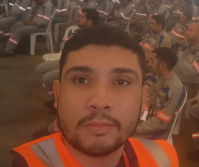

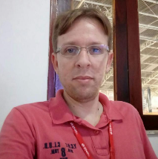
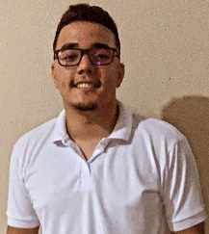
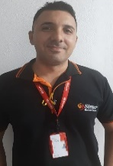
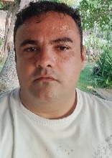

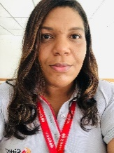

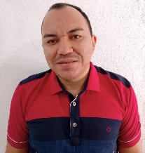
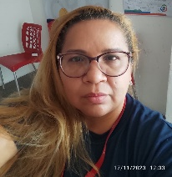
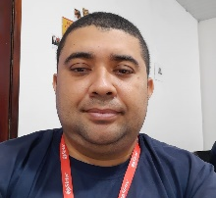
Organograma da Brigada de Emergência Ceará
Rodrigo Moura
Coordenador da
Brigada
Laurence Pacheco
Chefe da Brigada
Daniel Bezerra
Brigadista
Paulo Fernandes
Brigadista
Henrique Rômulo
Brigadista
Letícia Paiva
Brigadista
Lidiana Nascimento
Brigadista
André Luis
Brigadista
Israel Araújo
Brigadista
Franciso Nailson
Brigadista
Lindemberg Martins
Brigadista
Francisco Nailson
Brigadista
Zuleide Lopes
Brigadista
Claudemir Silvestre
Brigadista

